Slide 1
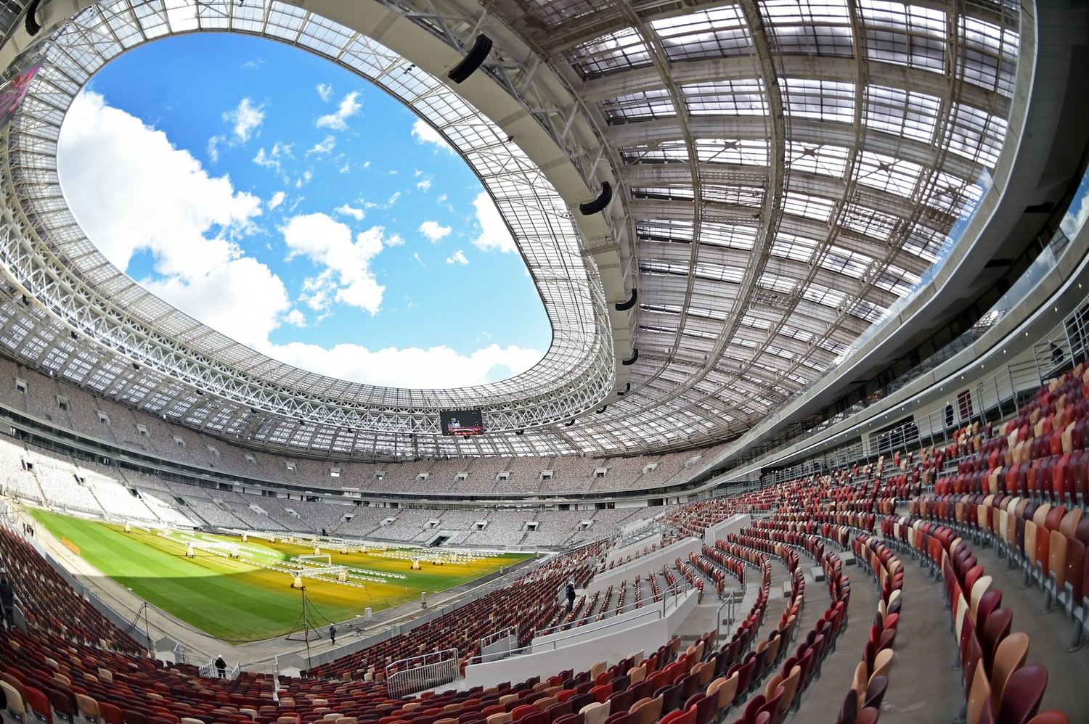
CAMPIONATO MONDIALE DI CALCIO 2018
La Finale
Beatrice Fumagalli – Matricola 784549 – Data Science
Pierluigi Tagliabue – Matricola 835211 – Data Science

Slide 2
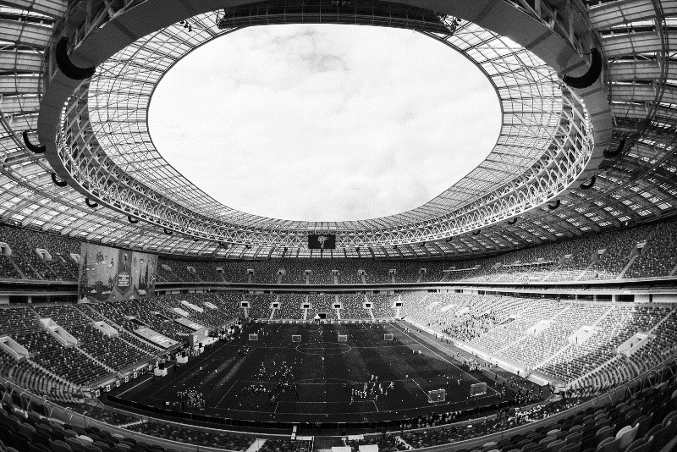

Introduzione
La FIFA World Cup 2018 è stata la ventunesima edizione del campionato mondiale di calcio ed è stata la prima coppa del mondo che si è disputata nell’Europa orientale, infatti la fase finale si è svolta in Russia.
La finale, svoltasi il 15 luglio nello Stadio Lužniki di Mosca, ha visto come protagoniste le nazionali di Francia e Croazia e la sfida si è conclusa con la vittoria della Francia per 4-2 che ha così conquistato la coppa del mondo per la seconda volta nella sua storia. Il terzo posto è andato al Belgio.
La Coppa del Mondo è sicuramente il torneo di calcio più prestigioso in assoluto e, infatti, è anche l’evento sportivo più seguito sulle televisioni dell’intero pianeta. Per la finale Francia-Croazia, solamente Canale 5, in Italia, ha registrato 11 milioni 688mila spettatori e il 66,56% di share.
Ma il grande successo non si ferma alla televisione, infatti prosegue sui Social Media, dove i due hashtags della finale, #FRACRO e #WorldCupFinal, hanno totalizzato 110 milioni di interazioni su Instagram e 356 mila di tweets su Twitter.

Slide 3
Obiettivo
Twitter
Punteggio FIFA
Pagella postpartita

Slide 4


Architettura

Slide 5

Twitter
Tweepy
STREAMING KAFKA
Producer
Topic
‘Finale’
Consumer
Mongo DB
Storage

Slide 6
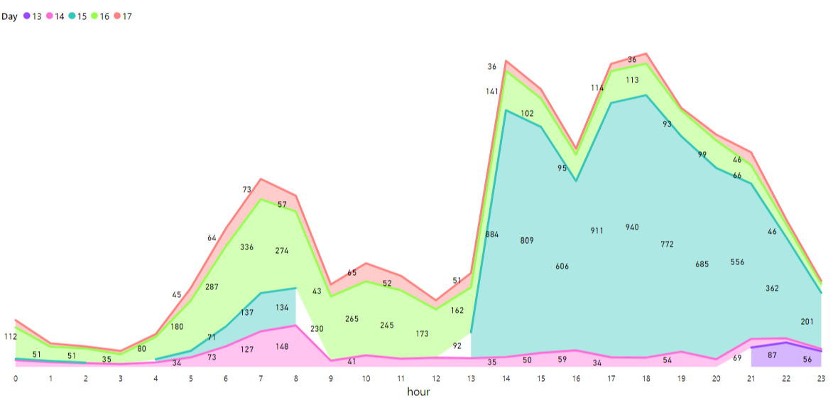
FLUSSO STREAMING
Durata: 5 giorni
Suddivisione in:
Prepartita: 1246 tweets
Partita: 3418 tweets
Postpartita: 8227 tweets

Slide 7
Manipolazione tweets ed integrazione dati

Slide 8
Mongo DB
Python
Data Cleaning/Manipulation
Python
Data Integration
‘mongoexport’
CompleteDataset.csv
File JSON
Id
Username
Author
Text
Location
Data
Data Frame
players_convocati.csv

Slide 9
FRANCIA
CROAZIA
Final_Complete_France.csv
23 giocatori
ATTRIBUTI
Final_Complete_Croatia.csv
20 giocatori
Name
Nickname
Club
Preferred Position
Overall
Count_tweet Post_Match_Ratings
Velocity
Attack
Difense
Passing
Movement
Physicality
T. Lemar
O. Dembele
N. Kante
A. Griezmann
B. Matuidi
B. Pavard
N. Fekir
F. Thauvin
L. Hernandez
P. Kimpembe
K. Mbappe
R. Varane
D. Sidibe
H. Lloris
C. Tolisso
S. Umtiti
B. Mendy
P. Pogba
S. Nzonzi
S. Mandanda
A. Rami
O. Giroud
A. Areola
L. Modric
M. Brozovic
A. Kramaric
S. Vrsaljko
M. Badelj
I. Strinic
I. Rakitic
M. Kovacic
A. Rebic
D. Vida
I. Perisic
T. Jedvaj
N. Kalinic
M. Pjaca
V. Corluka
D. Lovren
D. Subasic
M. Mandzukic
D. Caleta-Car
L. Kalinic

Slide 10
Data Analysis

Slide 11
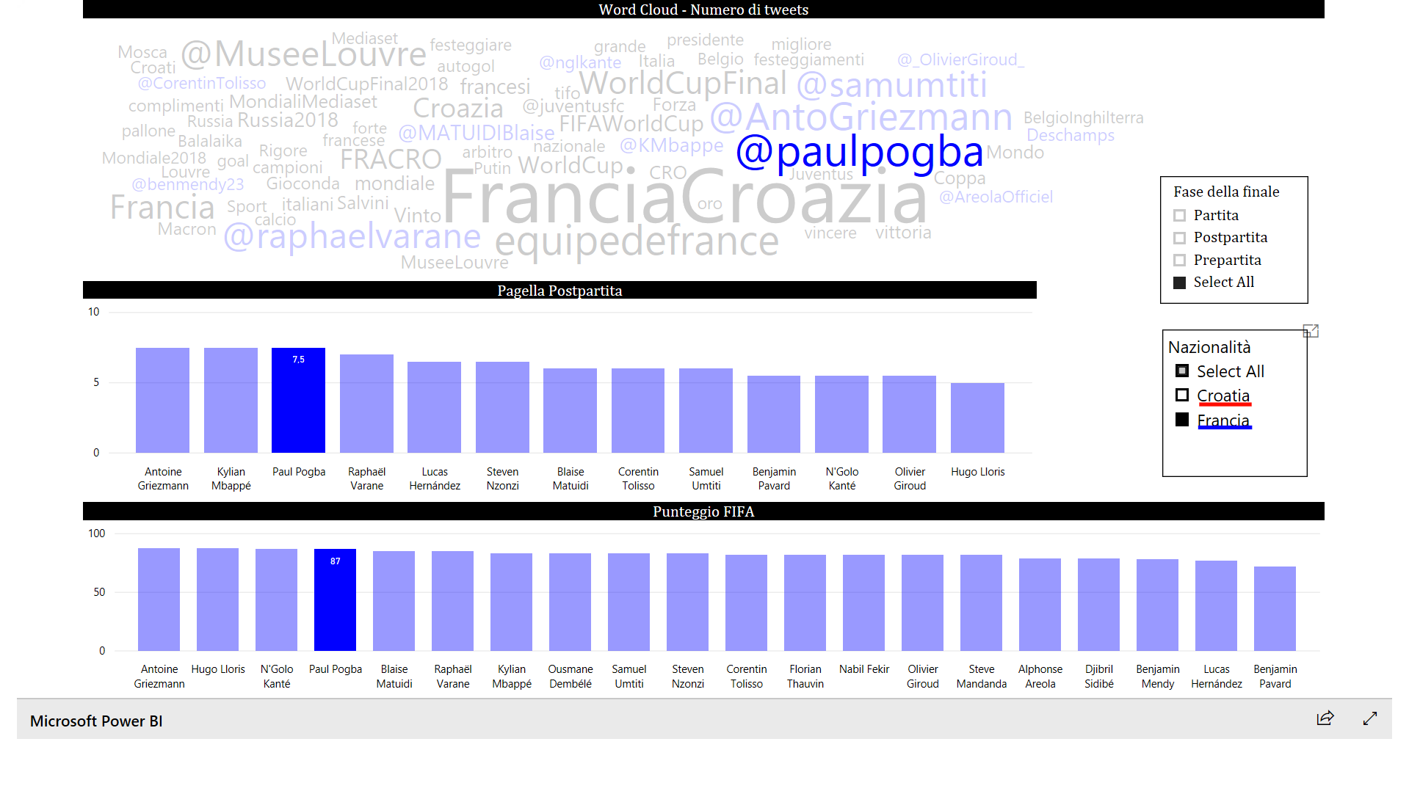

Slide 12

Grazie per l’attenzione

